Slide 1
Bird Gate
Инструктаж по игре

Slide 2
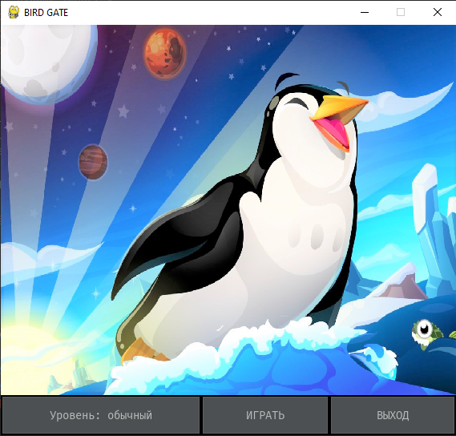

Slide 3
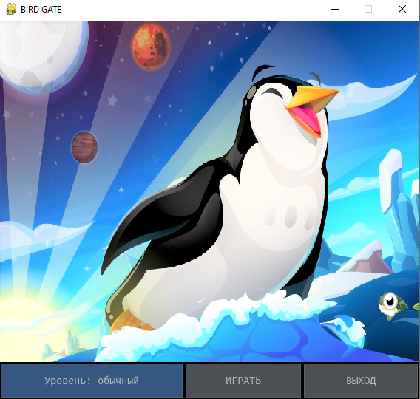
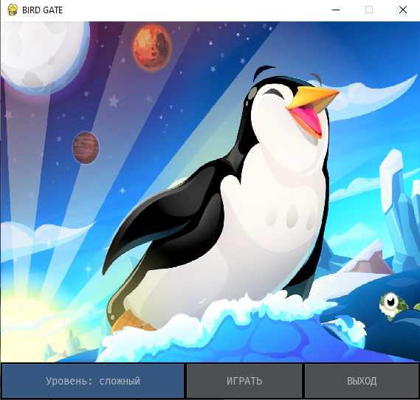
В меню игры можно выбрать два уровня сложности
Уровень: обычный
Уровень: сложный

Slide 4
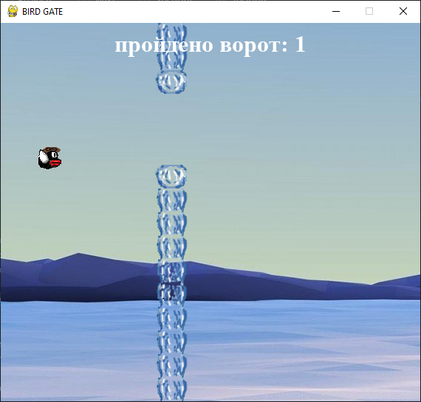
Геймплей
После выбора уровня игры, игрок должен нажать кнопку «ИГРАТЬ», после чего начнётся сама игра.
Также в главном меню есть кнопка «ВЫХОД», нажав на которую, игровое окно закрывается.
Управление полётом птички осуществляется нажатием на кнопку мыши, или клавишу «пробел», или клавишу «стрелка вверх», которое активирует подъем птички вверх.

Slide 5
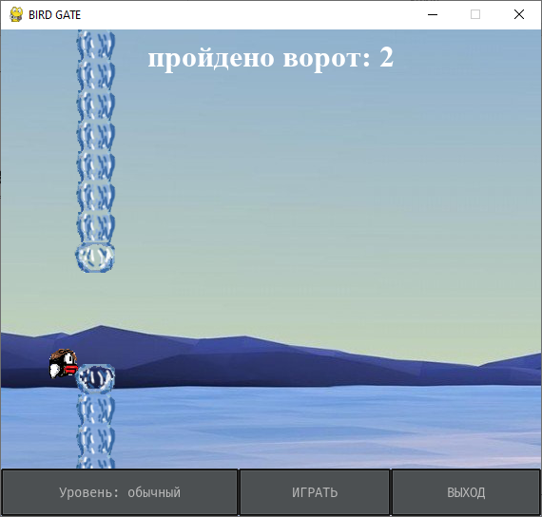
Меню игры
При столкновении птицы о препятствие или при выходе за пределы игрового окна, игра останавливается, появляется игровое меню, в котором игроку предоставляется возможность либо начать игру заново с выбором желаемого уровня сложности с нажатием кнопок «ИГРАТЬ» и «Уровень: (нужный уровень) либо выйти из игры, нажав кнопку «ВЫХОД».

